Slide 1
TIẾT 4 – CHỦ ĐỀ 3
LỚP 1
Giáo viên :Nguyễn Văn Hậu
Trường tiểu học số I Hoài Hảo

Slide 2
ÂM NHẠC
KHỞI ĐỘNG

Slide 3
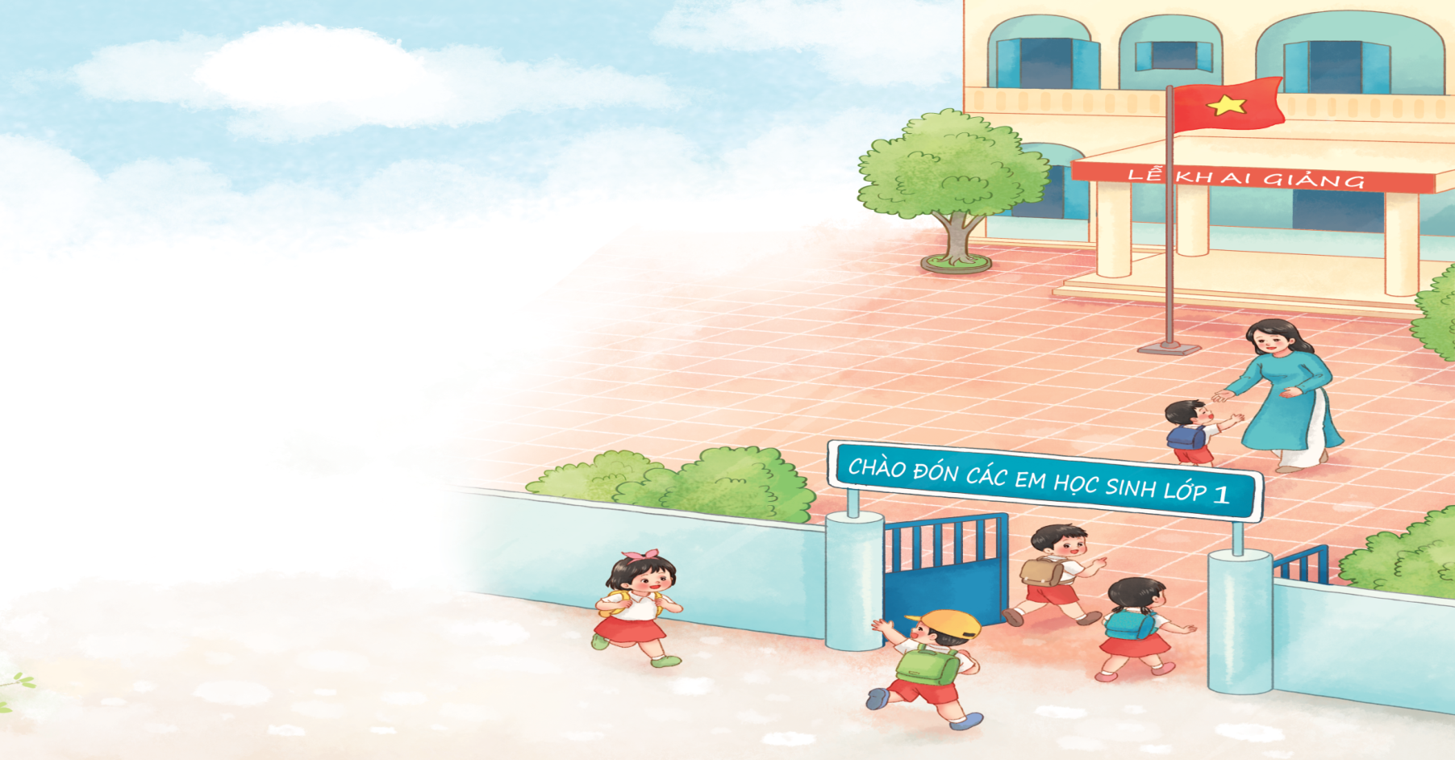
Nghe giai điệu đoán tên bài hát
Lớp Một thân yêu

Slide 4
Ôn tập bài hát
LỚP MỘT THÂN YÊU
Bùi Anh Tôn

Slide 6
HÁT KẾT HỢP
BỘ GÕ CƠ THỂ

Slide 7
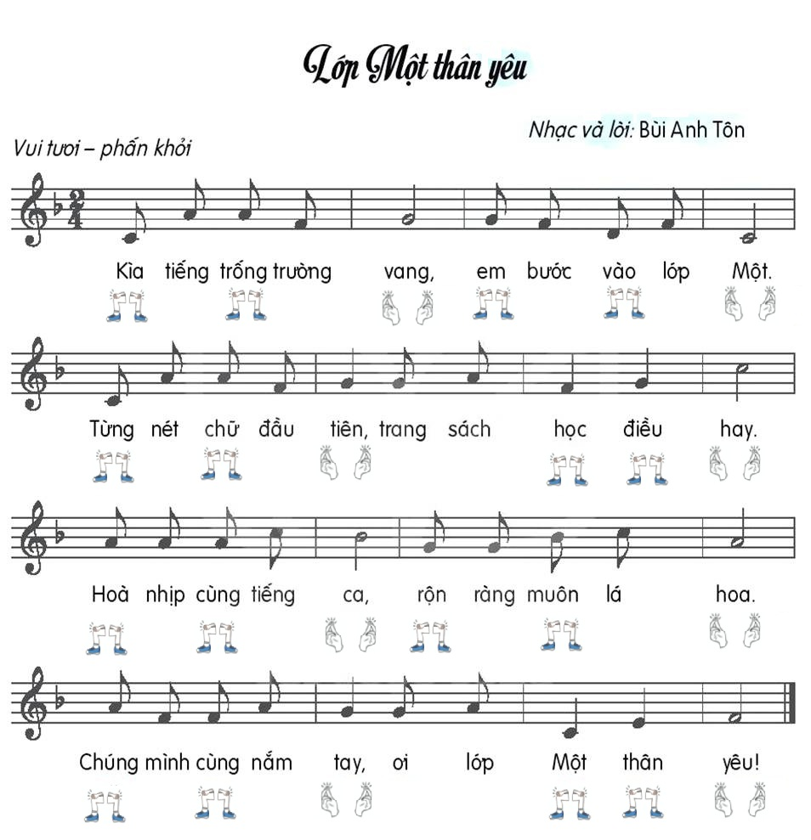

Slide 8
HÁT THEO SẮC THÁI
TO – NHỎ

Slide 10
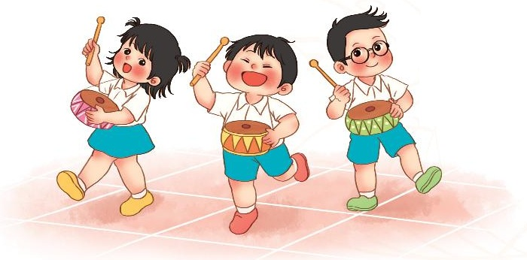
Ôn tập đọc nhạc
BAN NHẠC ĐÔ – RÊ - MI

Slide 11
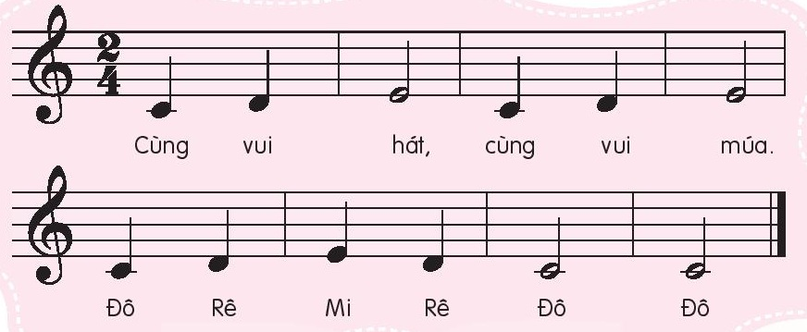
BAN NHẠC ĐÔ-RÊ-MI

Slide 12
BAN NHẠC ĐÔ-RÊ-MI
ĐỌC NHẠC
THEO KÍ HIỆU BÀN TAY

Slide 13
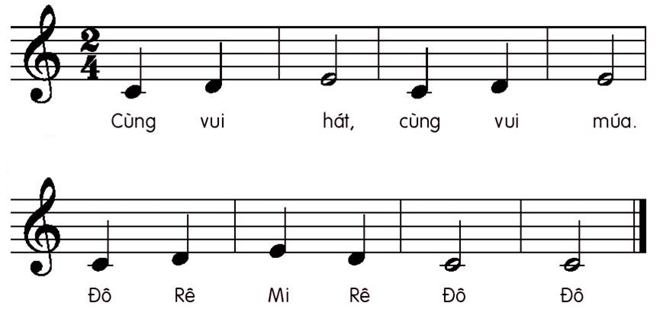
BAN NHẠC ĐÔ - RÊ - MI

Slide 14
BAN NHẠC ĐÔ-RÊ-MI
ĐỌC NHẠC
KẾT HỢP BỘ GÕ CƠ THỂ

Slide 15
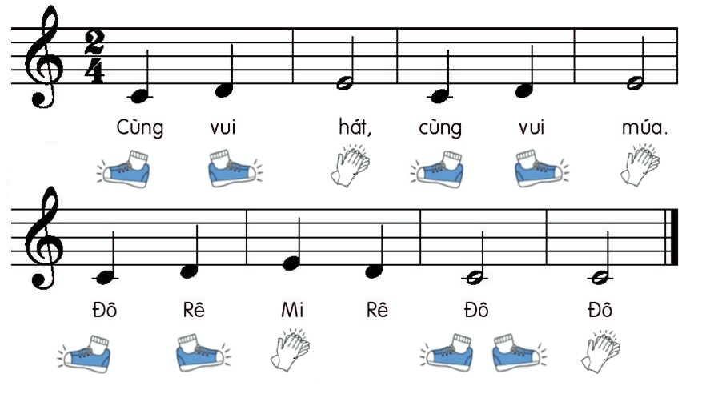
BAN NHẠC ĐÔ-RÊ-MI

Slide 16
VẬN DỤNG SÁNG TẠO
TO – NHỎ, CAO – THẤP
NGHE NHẠC VÀ VẬN ĐỘNG
THEO Ý THÍCH

Slide 17
VẬN DỤNG SÁNG TẠO
TO – NHỎ, CAO – THẤP

Slide 18
VẬN DỤNG SÁNG TẠO
TO – NHỎ, CAO – THẤP
NGHE NHẠC KẾT HỢP
VẬN ĐỘNG MINH HỌA

Slide 19
VẬN DỤNG SÁNG TẠO
TO – NHỎ, CAO – THẤP

Slide 20
Thầy chúc các em học sinh học giỏi, chăm ngoan

